Slide 1
Николай Носов
"Живая шляпа"
Детский сад № 35 г Иркутска

Slide 2
Николай Николаевич Носов (1908 — 1976)
Носов- детских книг творец.
Ну, какой он молодец!
Сколько книг смешных, чудесных
написать он нам успел.
Доброту, и смех, и юмор,
Показать всем нам хотел!

Slide 3
Произведения Николая Николаевича Носова

Slide 5
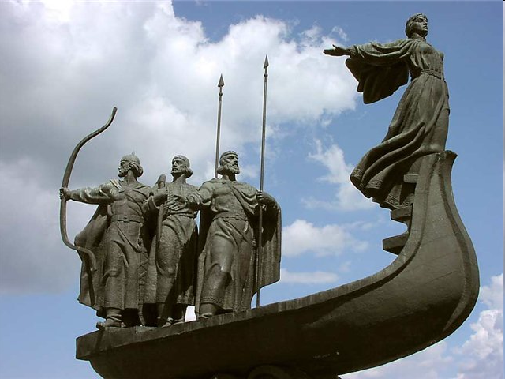
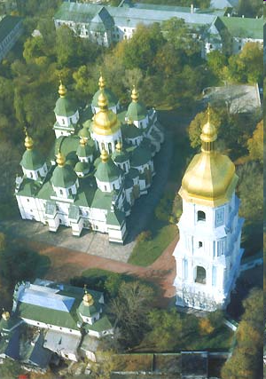
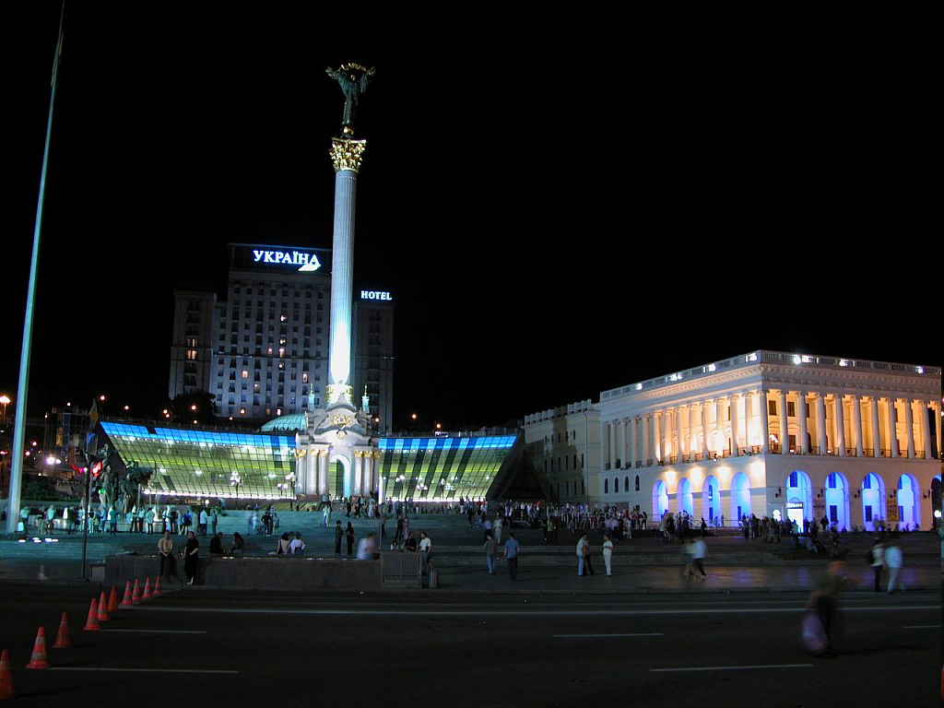
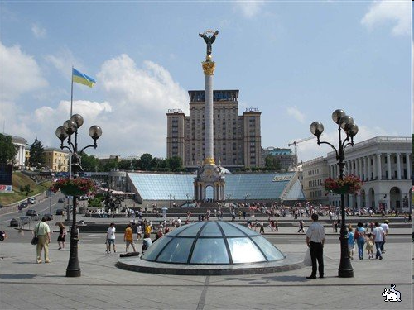
Родился Николай Носов 23 ноября 1908 года на Украине в Киеве

Slide 6
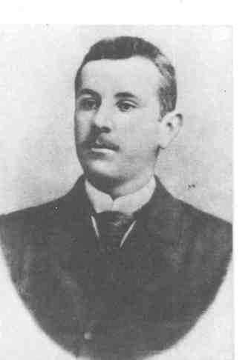
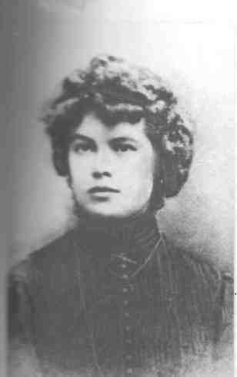
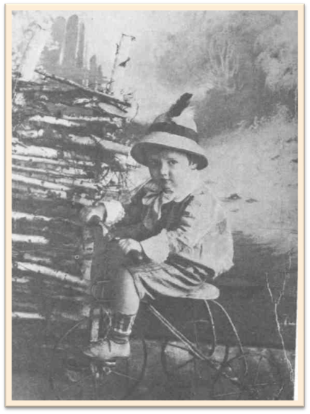
Отец- актер эстрады и кинематографа, мать-рукодельница и певунья.
Маленький Николай

Slide 7
«Постепенно я понял, что сочинять
для детей – наилучшая работа. Она требует много знаний.»

Slide 8
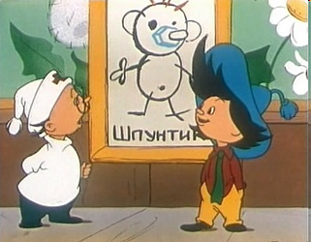
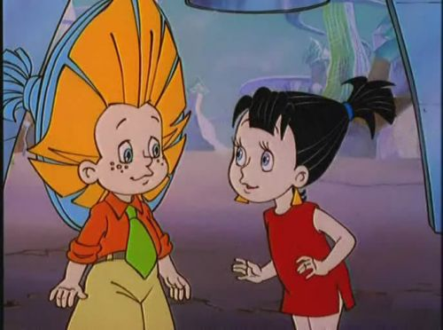
Мультфильмы по мотивам произведений
Николая Носова
«Бобик в гостях у Барбоса»
"Приключения Незнайки и его друзей".
«Незнайка в Солнечном
городе»

Slide 9
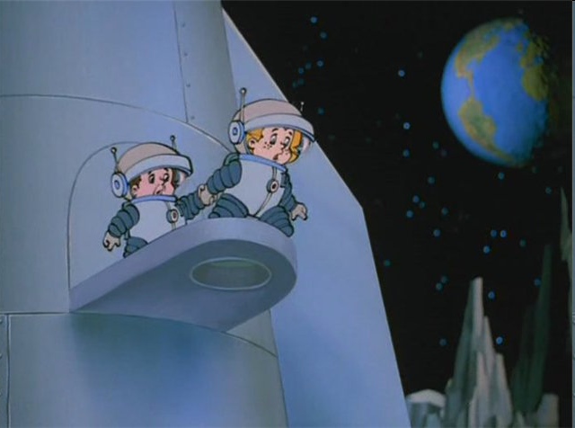
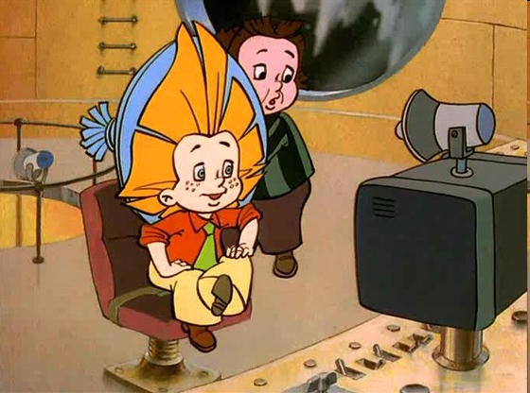
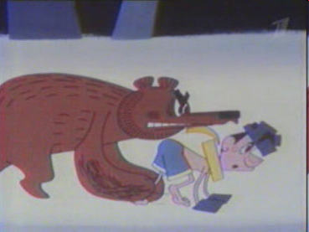
«Незнайка на Луне»
По рассказу Н.Носова.
Шутка из серии «Охотничьи рассказы: приключения
охотника и очень умного медведя»

Slide 10
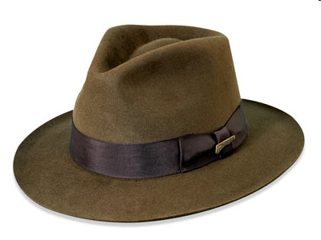
Живая шляпа испугала ребят.

Slide 11
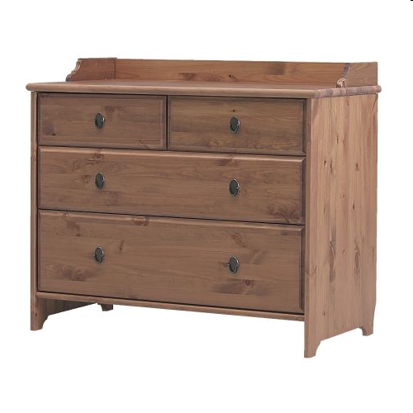
комод
кочерга
плюхнуться
треснуть

Slide 13
Волков бояться – в лес не ходить.
Семь раз отмерь – один раз отрежь.
У страха глаза велики.

Slide 14
Литература и использованные Интернет - источники
Калейдоскоп юбилейных дат: Сборник сценариев для проведения массовых мероприятий в школьных и детских библиотеках.- М.: Школьная библиотека, 2006.-240с.
Начальная школа: Справочник школьника: Учеб. изд. для 1-4 кл. /Сост. Бирюкова А.А., Синицына Е.И. – М: Филолог. об- во «Слово»: Компания «Ключ – С»: АСТ, 1999 – 640 с.
Ожегов С.И. Словарь русского языка. М. : Рус.яз., 1989 – 750 с.
Родная речь, 2 класс: Учеб. для 2 кл. общеобразоват. учреждений/ М.В.Голованова, В.Г.Горецкий, Л.Ф.Климанова - М.: Просвещение, 2006.
Шаблон презентации Татьяны Писаревской http://tapisarevskaya.rusedu.net/
http://www.gdekniga.biz/ctl/ozon/1071526.html
http://ussrlit.ru/photos.php
http://books.yandex.ru/author.xml?authorid=1512738&p=28
http://www.bookvoed.ru/item447617.htm
http://blogs.mail.ru/mail/mishinaksenia111/55C7B90C11E4011C.html
http://photo.ava-pskov.ru/storage/high/7/e8879492899e0d07e4198e37a2bbbcce.jpg
http://www.kniga.info/product_info.php/products_id/823
http://www.linkgroup.ru/catalog-Hoztovari/item_1613
http://www.linkgroup.ru/catalog-Hoztovari/item_1613
http://turportal.com.ua/fun/12/action/month_show/month/2007-07-01
http://www.bibliogid.ru/news/tema/prokartinki

Slide 15
http://ishop.top-kniga.ru/producers/in/7380/?s=abc&p=1
http://ishop.top-kniga.ru/books/item/in/338839/
http://www.e-livre.ru/dom-i-semeiynyiiy-ochag/detskie-knigi/page/163/
http://www.uahotel.net/dir/kiev/sights/275.html
http://www.ipvod.ru/smotret-onlayn-neznayka-v-solnechnom-gorode-5396.html
http://datalife.kiev.ua/multfilms/1694-neznajjka-na-lune-12-serijj-1999-dvdrip.html

